Slide 1
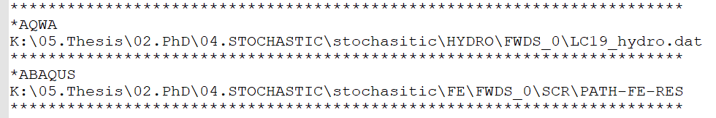
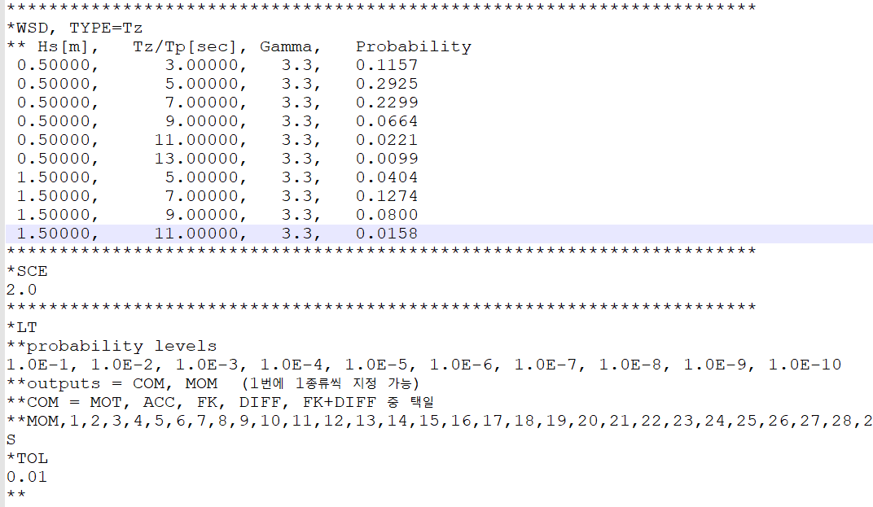
응력 long term 해석하는테 필요한 key word
Job 파일에서 출력 key word “S”를 인입합니다

Slide 2
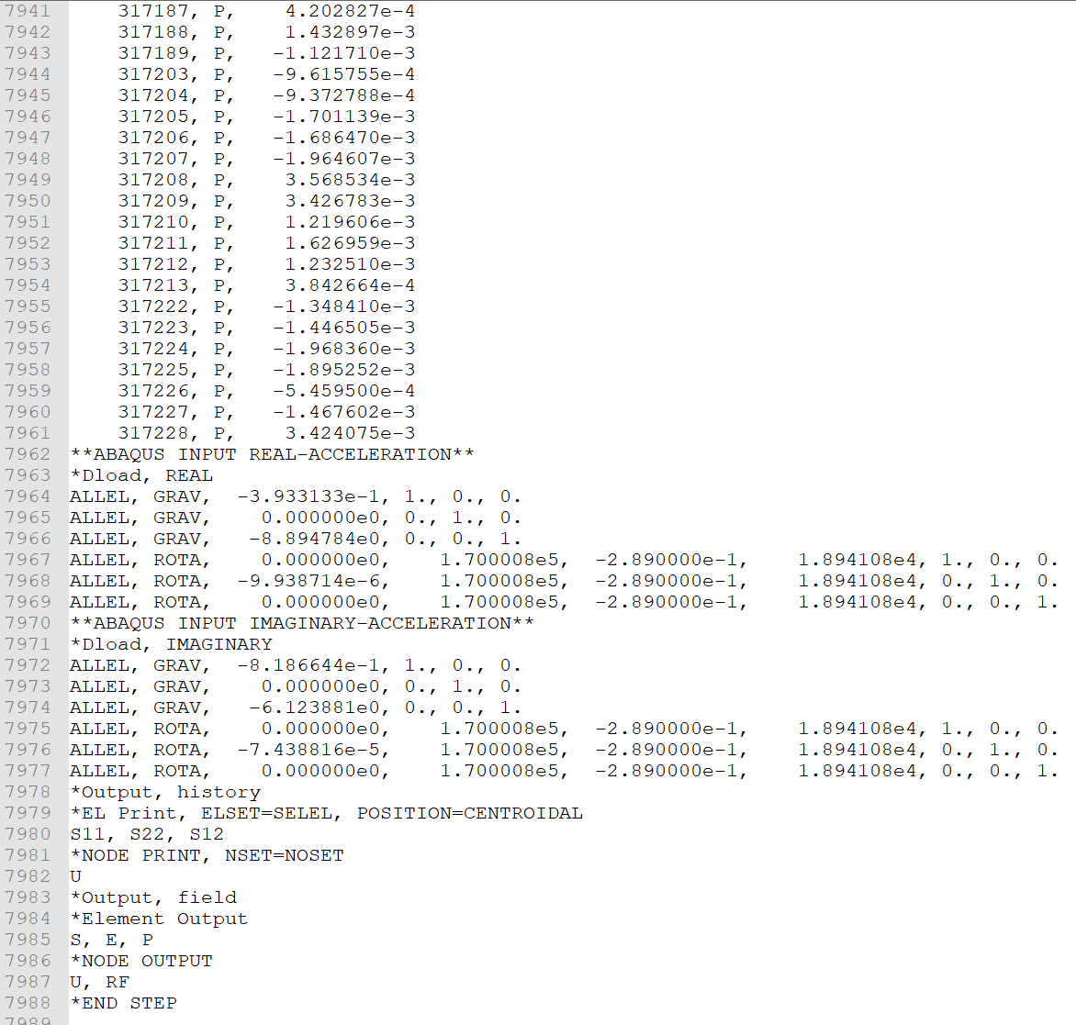
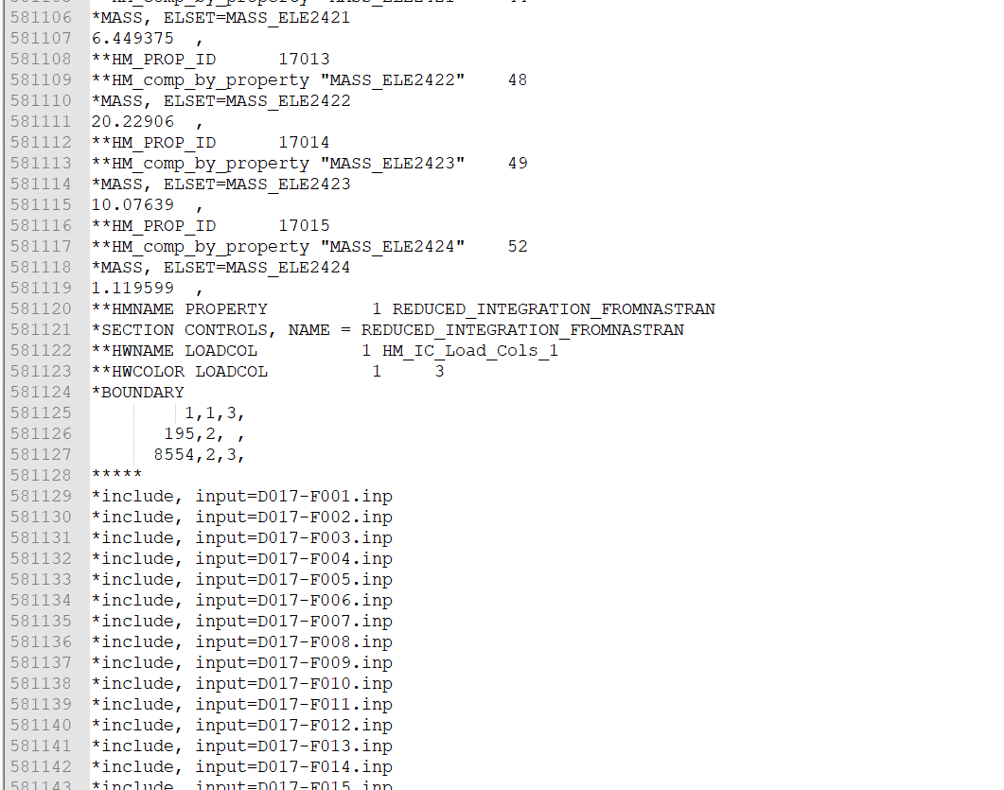
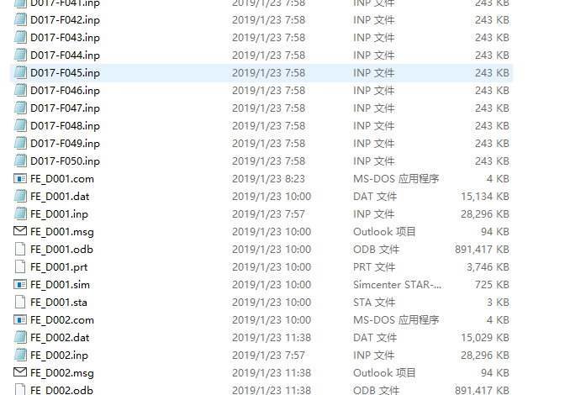
구조응력해석결과 모음
FE_D017.inp
D017-F045.inp
FE_D017.inp 파일 안에서 SELEL SET NAME으로 LONGTERM 평가하려는 요소번호를 모집합니다

Slide 3
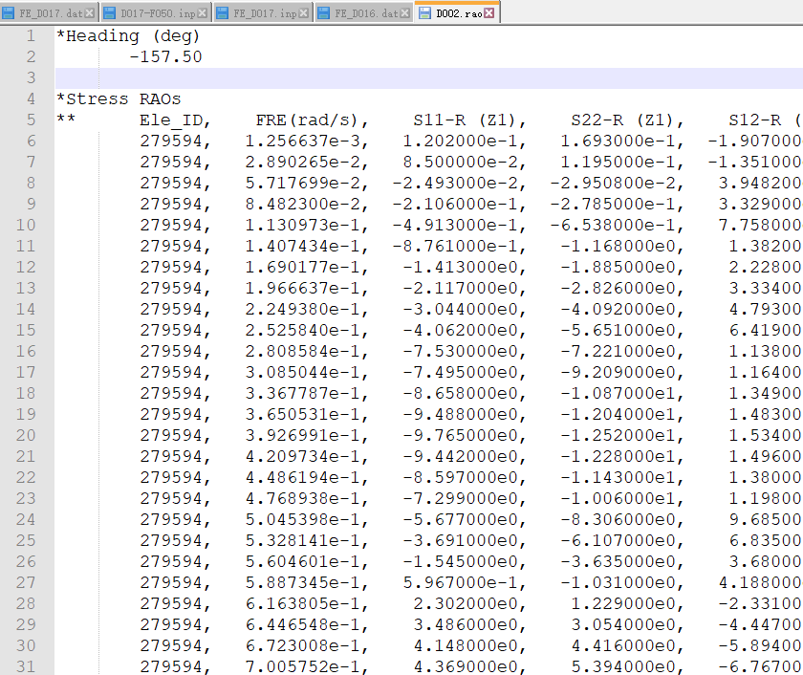
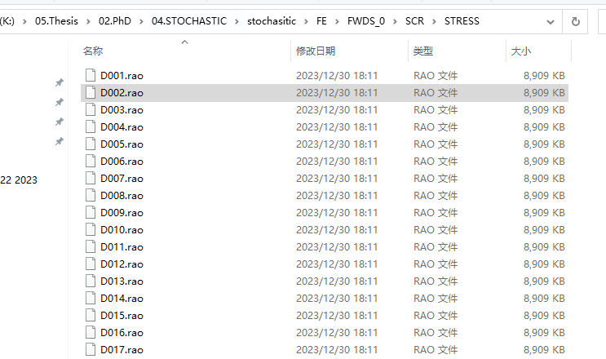
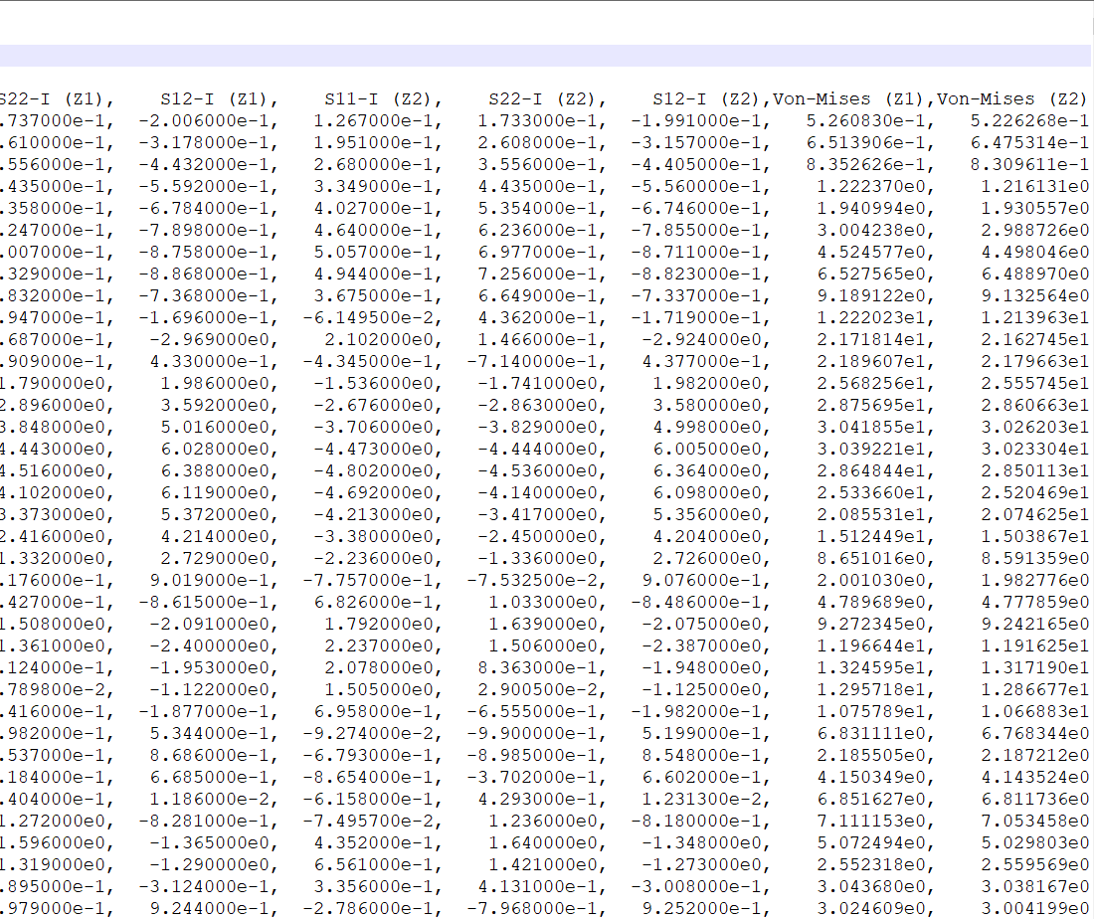
응력 RAO 파일 모집

Slide 4
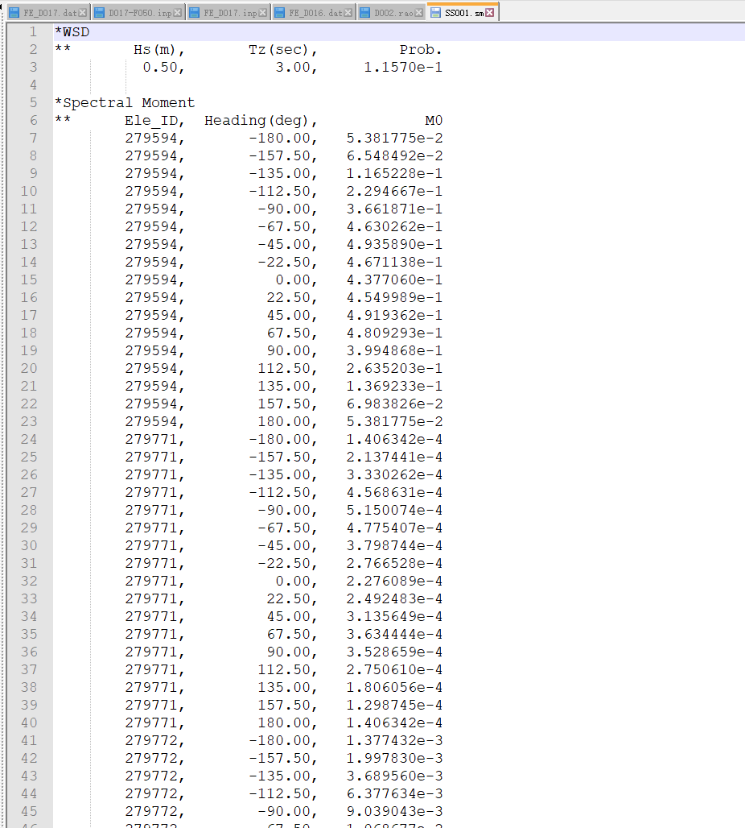
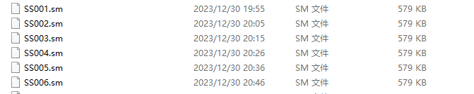
응력 SPECTRUM 파일 모집

